Slide 1
Réseau d’observation des nouveaux publics
Groupe d’études « analyses quantitatives sur l’hébergement social et les sans-domiciles »
25 mars 2022

Slide 2
Contexte de la mise en place du réseau d’observation sociale : Le projet sur les « Nouveaux publics » précaires
Un projet se déclinant en plusieurs volets
  Volet 1 (avril-juin 2020), Enquête ethnographique à la recherche des nouveaux publics de l’aide alimentaire
  Volet 2 (depuis juillet 2020), Mise en place du réseau d’observation sociale
  Volet 3 (déc. 2020 – oct. 2021 ), le recours au 115 de Paris
  Volet 4 (sept. 2020 - janv. 2022), Enquête ethnographique sur les professionnel.le.s de l’hôtellerie et la restauration

Slide 3
Les objectifs du réseau d’observation sociale
Objectifs principaux
  Mise en place d’une sorte de réseau sentinelle de la pauvreté
  Observe-t-on un accroissement de l’activité de plusieurs services d’aide du fait de la crise ?
  Observe-t-on la venue de publics inhabituels dans ces différents services ?
Objectifs secondaires
  Identifier les différents effets de la crise sanitaire
  Meilleure connaissance des publics de certaines structures pour lesquelles pas ou peu de données existent

Slide 4
La passation des questionnaires
 | PASS | Aurore |  |  | Chorba + Armée du Salut | Eglise | Total
 | La Salpêtrière | Atlas | Halte Femmes | Halte jeunes | Gaité Lyrique | Saint Eustache
déc-20 | 23 | 28 | - | - | - | - | 51
janv-21 | 28 | - | 27 | - | - | - | 49
févr-21 | 30 | - | 36 | 7 | - | - | 73
mars-21 | 58 | - | 34 | 36 | - | - | 134
avr-21 | 35 | - | 36 | 27 | - | - | 98
mai-21 | 8 | - | 6 | 15 | 59 | - | 88
juin-21 | - | - | - | - | - | 32 | 32
Ensemble | 182 | 28 | 139 | 85 | 59 | 32 | 525

Slide 5
Caractéristiques des enquêté.e.s
525 question-naires | PASS (182) | HALTE FEMMES (139) | HALTE JEUNES (85) | ATLAS (28) | GAITE LYRIQUE (59) | Eglise Saint Eustache (32)
SEXE | 62 % H 38% F | 100%F | 87 % 13% | 93% H 7%F | 76 % H 22 %F | 87% H 13 % F
AGE MOY | 42 | 52 | 21 | 45 | 49 | 55
LIEU NAISSANCE | 29 % FR 52 % AF | 15 % FR 78 % AF | 4 % FR 84% AF | 40 % FR 36% AF | 48 % FR 30 % AF | 47 % FR 16% AF
SITUATION ADM | 46 % S-P 9 % Titre | 55 % S-P 12 % Titre | 75% S-P 16% Titre | 18% S-P 18% Titre | 22% S-P 20% Titre | 16 % SP 13 % Titre
HEBERGEMENT | 11 % Rue 8 % CHU 37 % log ind 25 % tiers | 22 % Rue 22% CHU 6% log ind 17% tiers | 26 % Rue 11 % CHU 6% log ind 27 % tiers | 36 % Rue 11% CHU 29% log ind 7% tiers | 25% Rue 18% CHU 17% log ind 15% tiers | 31 % Rue 0 % CHU 28 % log ind 19 % tiers
EMPLOI | 41 % inactifs 19 % chômage | 70% inactives 14% chômage | 19% étudiants 60% inactifs | 11% inactifs 36% chômage | 47 % inactifs 24 % chômage | 50 % inactifs 19 % chômage
RESSOURCES | 29% aucune ressource 6 % RSA | 35% aucune ressource 13% RSA | 67 % aucune ressource | 21% aucune ressource 11 % RSA | 37 % aucune ressource 28% RSA | 28 % aucune ressource 22 % RSA

Slide 6
La part de nouvelles et nouveaux venu.e.s
%

Slide 7
Parmi les nouvelles et les nouveaux (hors migrant.e.s nouvellement arrivé.e.s sur le territoire) : celles et ceux qui déclarent un impact (logement, budget ou emploi)

Slide 8
LES IMPACTS DE LA CRISE SANITAIRE

Slide 9
LES IMPACTS DE LA CRISE SANITAIRE

Slide 10
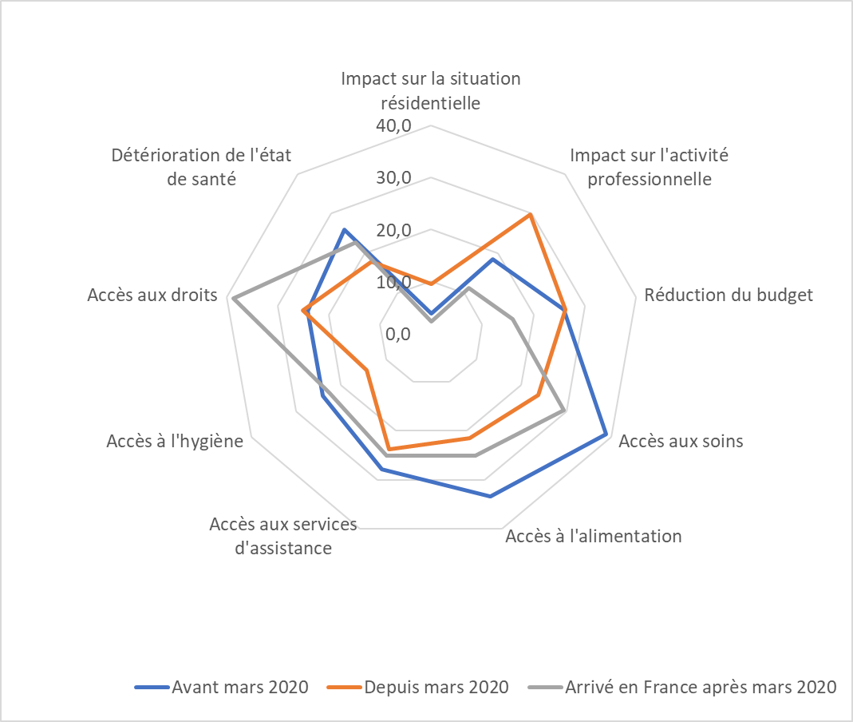
LES IMPACTS DE LA CRISE SANITAIRE SELON L’ANCIENNETE
PASS
(n=182)

Slide 11
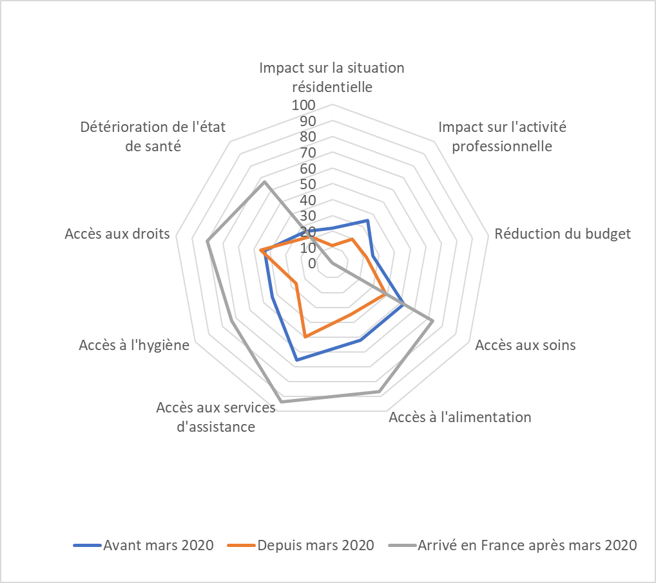
LES IMPACTS DE LA CRISE SANITAIRE SELON L’ANCIENNETE
Halte jeunes
(n=85)

Slide 12
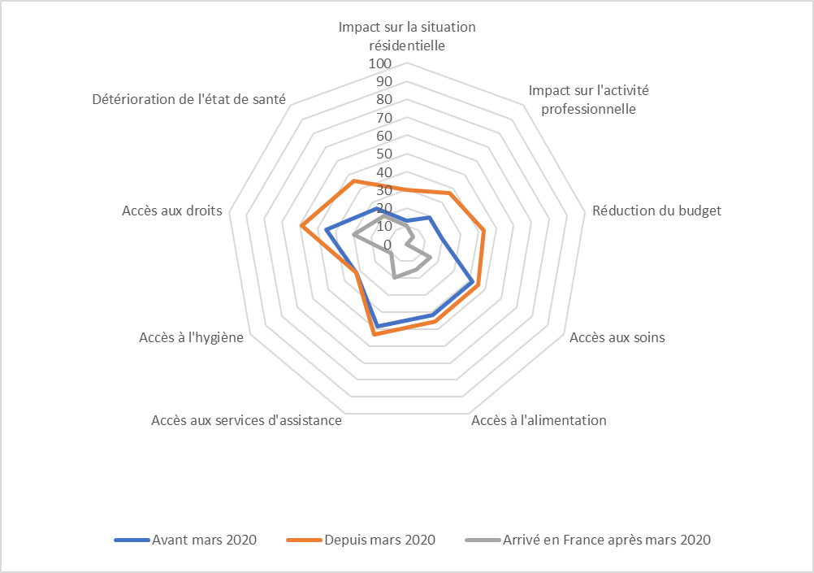
LES IMPACTS DE LA CRISE SANITAIRE SELON L’ANCIENNETE
Halte femmes
(n=139)

Slide 13
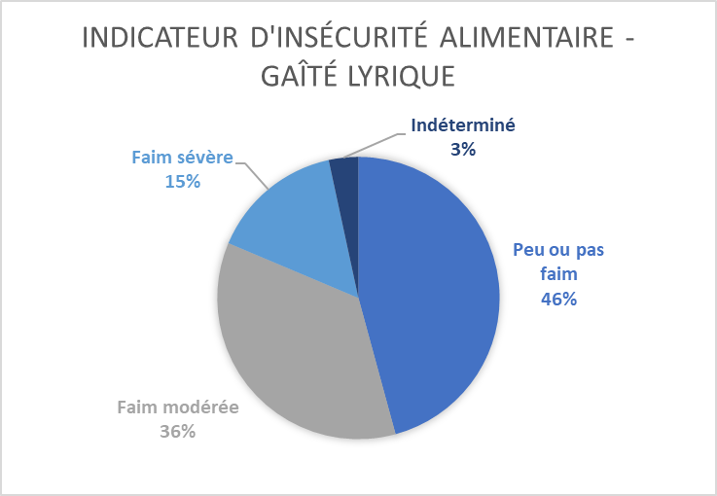
L’insécurité alimentaire à la Gaîté lyrique
En coopération avec ACF

Slide 14
Conclusion
Pas « encore » de véritable vague de nouvelles et nouveaux précaires liés à la crise
Des difficultés plus importantes pour les migrant.e.s et les jeunes liées notamment aux difficultés d’accès aux droits et aux services d’assistance

Slide 15
Les suites des projets
Continuer à alimenter le réseau sentinelle de la pauvreté liée aux effets de la crise
Atteindre des publics peu présents (étudiant.e.s, familles)
Diversifier les lieux
Inclure des questions sur l’insécurité alimentaire
Réaliser des analyses discriminantes à partir de l’ensemble des données recueillies
Relier la recherche ethnographique aux données du réseau d’observation sociale

Slide 16
merci.

